Slide 1

百川2.0
让造机无门槛，让交付更简单
数字定义 · 标准运行 · 场景交付 · 开放生态
百川产品体系与开放平台

Slide 2
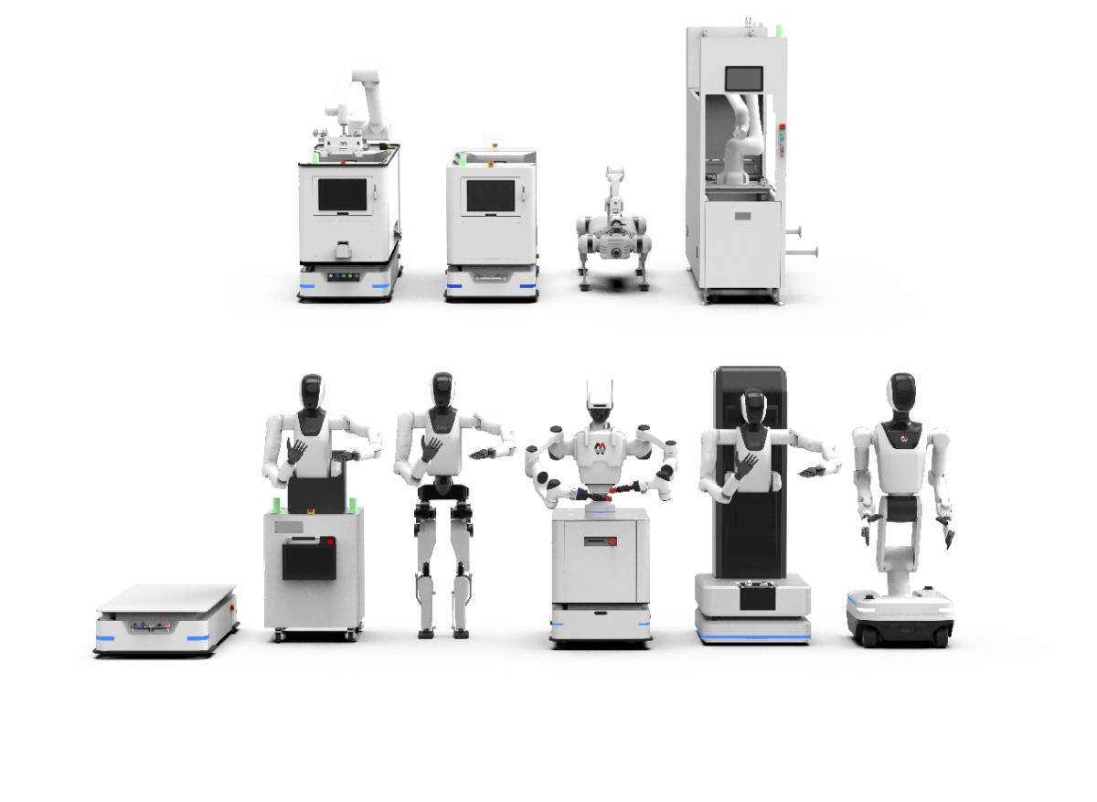

百川:工业具身智能设备的通用系统基础设施
设备厂商专注硬件，软件与场景伙伴复用同一套开发、运行与交付体系
百川平台
服务多方参与者：设备厂商 · 开发者 · 集成商 · 交付团队

Slide 3


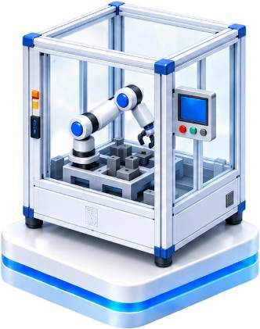

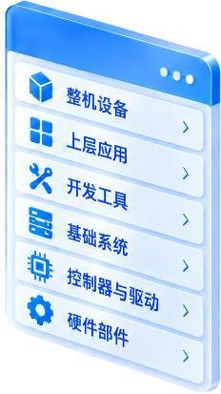
行业问题：设备研发仍普遍从底层重复建设
体系割裂、标准不一，设备、应用和开发工具难以共享
接口不统一
能力不复用
生态不互通
A公司
B公司
C公司
体系闭源、标准不统一，行业尚未形成可共享的基础底座
行业缺少统一的造机基础底座
标准硬件+基础系统+开发工具+应用生态
六个长期问题
01 重复建设
02 软硬耦合
03 交付低效
04 经验难复用
05 生态分散
06 生命周期割裂
设备接入、控制、调度、可视化与运维能力在项目中反复开发
部件、控制器、驱动、算法与应用难以灵活组合和替换
设备设计后仍需重新采购、软件适配与大量现场调试
项目成果难以沉淀为模块、插件、模板和工具
供应商、开发者与集成商缺少统一的接入和协作平台
设计、采购、装机、运行与运维之间缺少统一数据链路

Slide 4
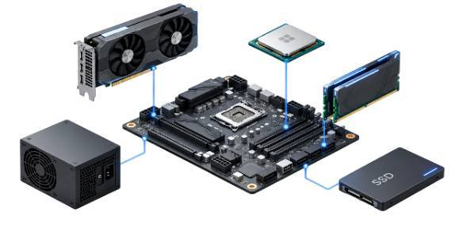
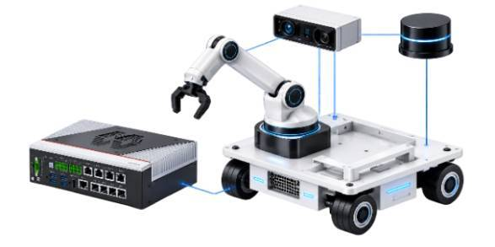






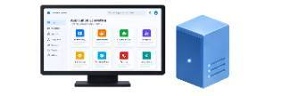

让工业智能设备从“重复开发”变为“标准组装”
通过标准硬件、基础系统、开发工具和开放生态，把整机项目转变为平台化造机
像组装电脑一样造工业智能设备
组装电脑
墨影开放式造机底座
V
V
标准部件
模块化部件
可替换
CPU、内存、硬盘、显卡
控制器、底盘、机械臂、传感器
标准接口
开放标准接口
可兼容
PCle、 USB、 SATA
机械、电气、通信、数据
基础系统
基础系统
可扩展
Windows
百川
应用生态
开放开发生态
可扩展
开放软硬件生态
API、SDK、Skill、体验器、工业插件
模块化硬件｜标准物理载体
百川产品线｜智能设备单机底座
开放平台｜能力供给与生态连接
天工产品线｜数字工厂基础底座
沉淀机械、电气、通信与数据接口标准，提供可组合、可验证、可采购的设备模块
覆盖设备设计、装机、软硬件集成、调试、运行与运维，支撑客户自主制造和交付工业智能设备
连接开发者、供应商与集成商，实现插件、算法、工艺包和关键部件的统一开发、认证与分发
连接设备、数据与控制能力，支撑多机调度、边缘数采、数字孪生、数字看板及MES、WMS等应用
墨影提供的不是一套整机，而是“造设备+开放应用+数字工厂"的基础底座

Slide 5









墨影工业具身智能生态架构
墨影学院，开发者中心，设备商城，生态商城，项目榜单，后台管理
标准硬件
基础系统
开发工具
生态能力
控制器 · 标准模组 · 统一接口
百川单机底座 · 天工数字工厂
SDK · AIStudio · 调试测试
应用 · 插件 · 协议 · 算法 · 工艺 · 商城
天工平台:工厂协同的“超级大脑”
V
设备包·插件·算法 应用
天工平台
myDATA
myMES
mySCADA
myRCS
myView
myTwin
场景应用
开放平台
模型 · 能力 · 版本
产品 · 工艺 · 工序
连接 · 协议 · 实例
任务 · 路径 · 协同
数字看板
数字孪生
AI开发发布
设备、能力与运行数据
陌
墨影学院
文档 · 学习
百川平台:工业具身智能的”通用安卓”
V
开发者中心
百川平台
数字造机
百川装机
百川集成
百川轻搭
百川运维
AI Studio
型号: BOM·URDF
识别 · 装包 · 激活
驱动 · 参数 · 能力
标定 · 点位 · 行为树
日志 · 告警 · 追溯
设备商城
统一认证
平台
部件 · 整机
标准接口·协议插件·设备能力
标准硬件与模块化产品层
生态商城
统一接口标准 | 机械 · 电气 · 通信 · 数据 · 身份 · 配置 · 安全 → 模组设计、适配与认证
算法插件 · 应用插件
V
硬件模组
控制模组
百川控制器
移动模组
底盘·驱动·轮组
执行模组
机械臂·执行器
感知模组
视觉·雷达·传感器
工具模组
夹爪·吸盘·快换
能源模组
电池·充电·电源
电气通信
IO·总线·网络·安全
项目榜单
契约 · 兼容 · 安全
模组组合与物理装配
后台管理
工业设备层
上架 · 审核 · 售后
模块组合: 控制与电气模块·移动底盘模块·操作执行模块
V
社区模块
模块化 AMR
模块化 MCR
柔性组装设备
第三方自研设备
社区 · 论坛 · 经验

Slide 6
百川:单设备构建与运行架构
从数字设计和实体制造开始，经控制器承载、软件装机与现场交付，最终进入持续运维
数字造机
百川装机
百川轻搭
百川运维
V
V
V
V
数字造设备→仿真验证
为实体设备安装软件
部署与交付现场场景
监控运行与持续改进
输出:设备模板、BOM、物模型、仿真结果
装包、激活、自检并生成设备实例
控制、标定、点位、行为树和工艺编排
异常·日志·回放·维修
01
02
03
04
百川集成
共享后台
支撑百川装机、百川轻搭与百川运维
设备实例 · 模组发现 · 驱动/算法加载 · 参数同步 · 能力注册 · 服务调用 · 状态采集 · 数据流转
设备模型 · 能力 · 插件 · 参数 · 数据 · 事件 · 日志 · 安全
运行底座
基础服务
设备插件 · 驱动框架 · 协议适配 · 硬件抽象
设备接入层
接入标准
AMR · MCR · 人形机器人 · 机械臂 · PLC/CNC · 工艺装备 · 组合设备
工业设备层
物理设备
开放平台持续向数字造机、装机与轻搭供给设备插件、算法、节点、页面和应用

Slide 7
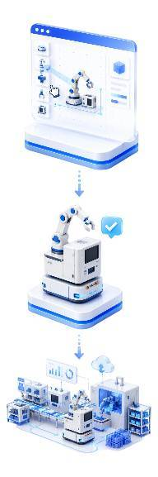

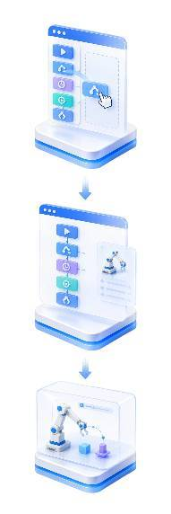
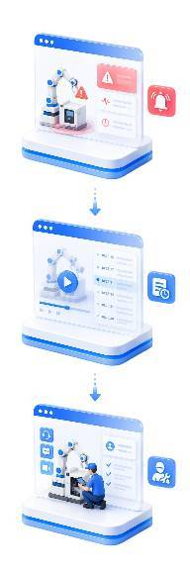
百川:三项核心能力与四大产品系统
硬件协议抽象解决接入，产品插件化解决供给，场景模板化解决复制交付
硬件协议抽象
01
产品插件化
02
场景模板化
03
将不同厂商、协议和控制方式映射为统一设备能力
设备、算法、节点、页面和应用可独立开发、安装与升级
设备构型、能力组合、行为流程和工艺经验可持续复用
结果:更换品牌或构型上层业务仍可复用
结果:把项目代码转化为可分发的软件产品
结果:同类设备和项目可快速复制交付
四个产品系统
数字造机
百川装机
百川轻搭
百川运维
数字定义
软件初始化
场景交付
持续运营
定义型号、部件、物模型、能力、依赖、规则并完成仿真
按型号装包、激活、自检，把实体设备转为运行实例
完成控制、标定、行为编排、视觉流程和现场部署
异常、日志、回放、维修和生命周期反馈持续沉淀
ON 1
ON 2
ON 3
ON 4
百川集成
共享后台
设备实例 · 模组发现 · 驱动加载 · 参数同步 · 能力注册 · 状态采集 · 服务调用
开放平台连接生态参与者:汇聚设备插件、算法、节点、页面与应用，为百川四个系统补充生态能力

Slide 8
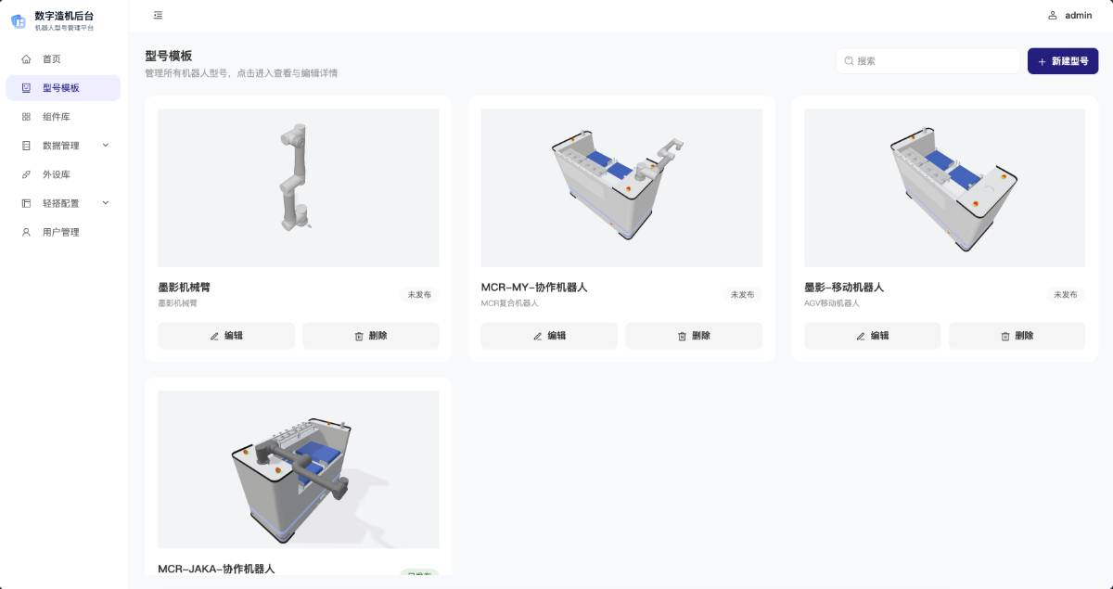

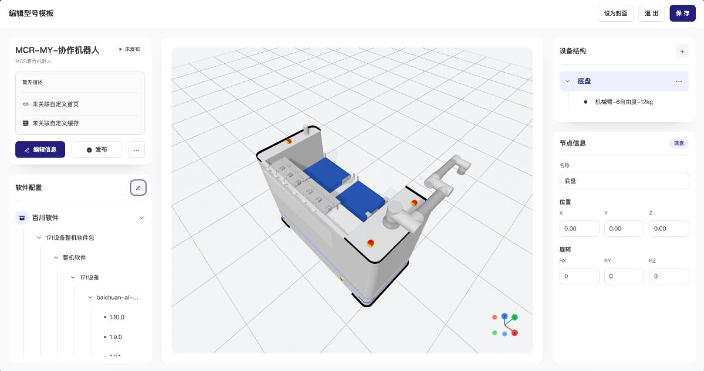
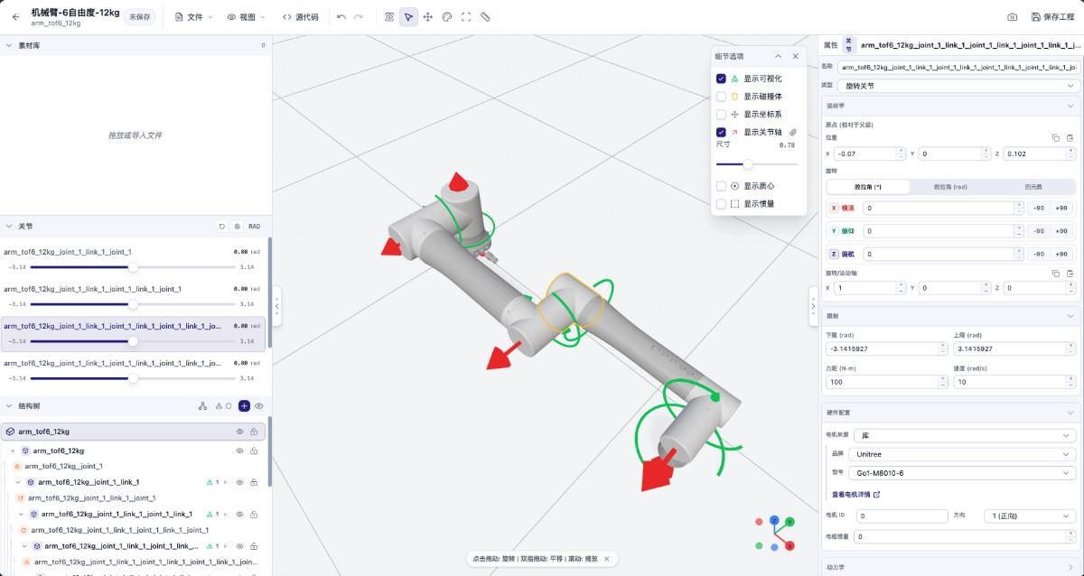
数字造机:机器人型号与原始数据的数字化定义平台
定义机器人的组成、属性与配置，一次定义、全链路复用
数字造机
DIGITAL BUILDER · POSITIONING
V
从设备定义到数据供给
数字造机是百川产品线面向产品与方案的数字化定义平台。它将机器人的组成结构、基础属性、配置参数和软件清单抽象为统一的数据模型，让原本散落在图纸、文档和代码中的设备信息变成可管理、可复用、可追溯的数字资产。
平台统一管理型号信息、组件与外设、URDF 与 3D 模型、参数与软件清单四类原始数据，通过标准化的数据接口输送给下游的百川装机、百川轻搭、集成系统和仿真平台，确保从设计到交付的每一个环节都使用一致、准确的数据源。
数字造机
机器人由什么组成、长什么样、怎么动、装什么软件——数字造机一次定义，全链路统一供给

Slide 9
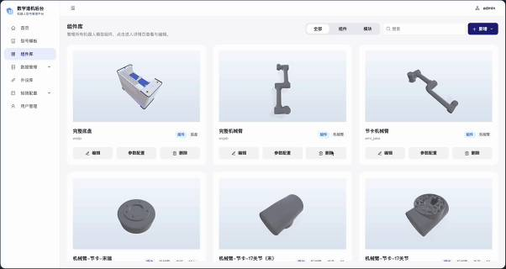
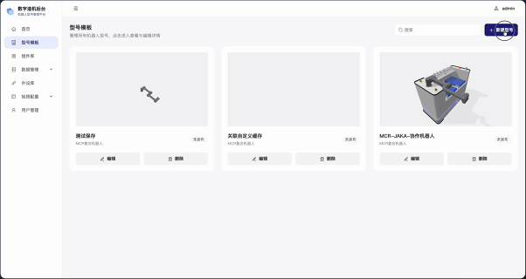

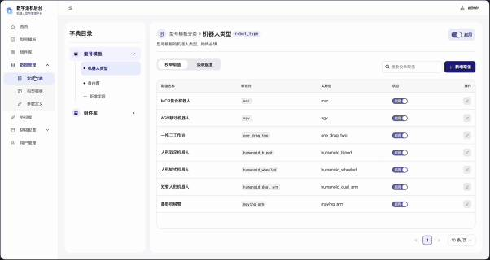
数字造机：从组件到整机的一体化定义四大能力
组件库沉淀部件资产，型号模板拼出整机，3D 编辑器定义运动学，数据管理统一口径
组件库 · 部件资产化
01
型号模板 · 整机组装与发布
02
V
V
将底盘、机械臂模块、整臂、升降机构等部件统一建模入库，形成企业级数字资产。
支持按内置组件类型筛选与搜索，机械臂模块可拆分为底座、关节、连杆、末端四类规格，通过构型模板快捷拼装成整臂。
参数配置按参数字典统一维护，整臂槽位支持实例化覆盖，已被型号引用的组件自动保护不可删除，确保资产安全可追溯。
从组件库中选择底盘与整臂组件，按自由度自动过滤选配，三维实时预览装配效果。
发布后的型号成为下游统一数据源，支持软件版本勾选随型号下发，取消发布可修改、发布即锁定防止误改。
型号模板让整机定义从「图纸拼装」变为「平台组装」，发布后装机、轻搭、仿真直接取数。
3D 运动学编辑器
03
数据管理与下游供给
04
V
V
内嵌开源三维编辑器，结构树、素材库、属性面板齐备。
支持底盘与整臂多组件吸附对齐拼接整机，几何、限位、质量惯量、电机配置全字段编辑。
URDF 一键导入导出，三维视图截图可设为组件与型号卡片封面，模型在平台内做完整，无需在外部工具与平台之间来回拷贝文件。
字段字典、构型模板、参数定义统一维护数据口径，支持枚举字段级联与启禁用。
已发布型号的参数配置供百川装机、百川轻搭直接拉取。
数据口径由造机统一维护，下游只读取数。
组件库沉淀部件→型号模板组装整机→ 3D编辑器定义运动学→发布即下游标准数据源

Slide 10
数字造机：组件库与型号模板
组件资产化，数字化定义机器人型号由哪些组件组成
组件库/型号模板创建
组件/型号编辑
● 模块化创建组件——定义机械臂最小单元
● 通过构型模板创建整臂机械臂——快捷拼装模块化机械臂
● 机器人型号搭建——多组件拼装生成型号
● 默认参数配置——每个组件都有参数配置，统一在字典管理
● 3D编辑器——编辑运动学模型
● 软件目录配置——定义机器人型号应该安装哪些软件
组件库作为数字资产基本单元，用户可根据实际需求使用组件库拼装出完整的机器人型号——模块化组件拼成大组件，大组件拼装成完整机器人型号

Slide 11
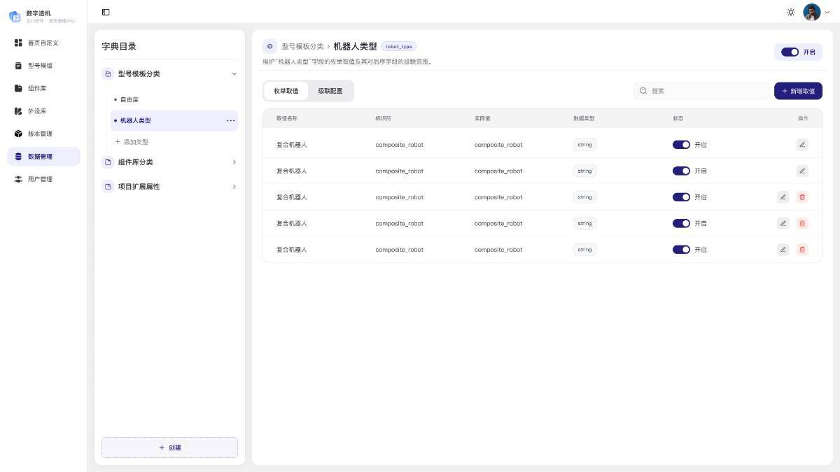
3D运动学编辑器与数据管理
内嵌开源三维编辑器，多组件拼接整机并导出标准 URDF；拥有字段字典系统，统一维护字段和参数值
3D 运动学编辑器
数据管理
V
1. 结构树编辑——可视化方式描述运动学 URDF 文件结构
2. 多组件拼接——可直接引用已有组件库进行相互拼装
3. URDF 导入导出——一键导入导出标准 URDF 文件
1. 字段字典——定义组件或型号的类型等字段
2. 构型模板——定义机械臂的自由度和规格组成
3. 参数定义——定义每种组件自带的参数模板和默认值
数据口径由造机统一维护，下游只读取数据——数据来源明确，简化下游操作步骤

Slide 12
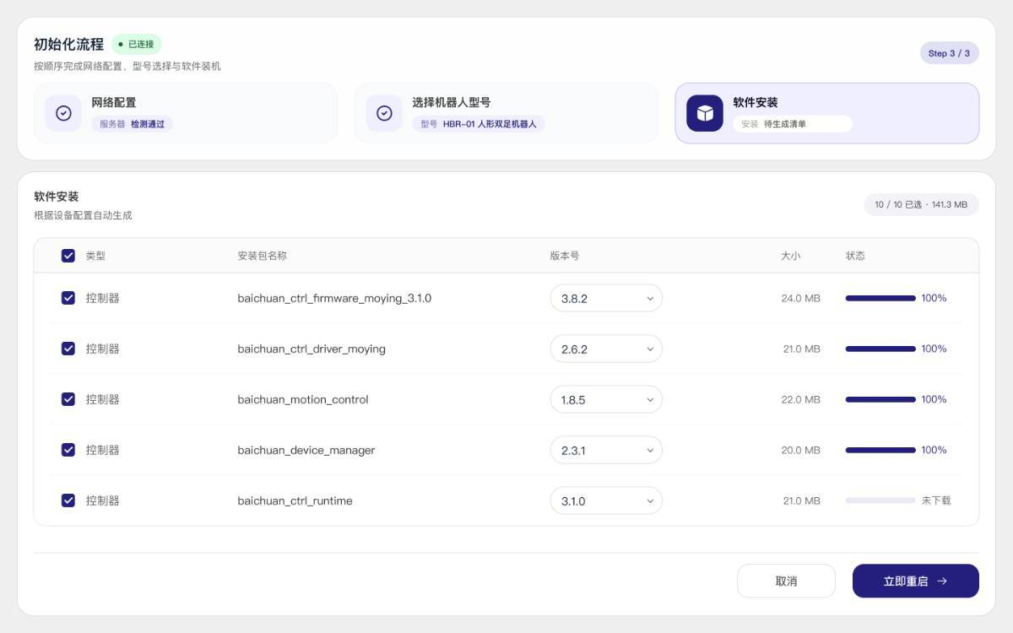

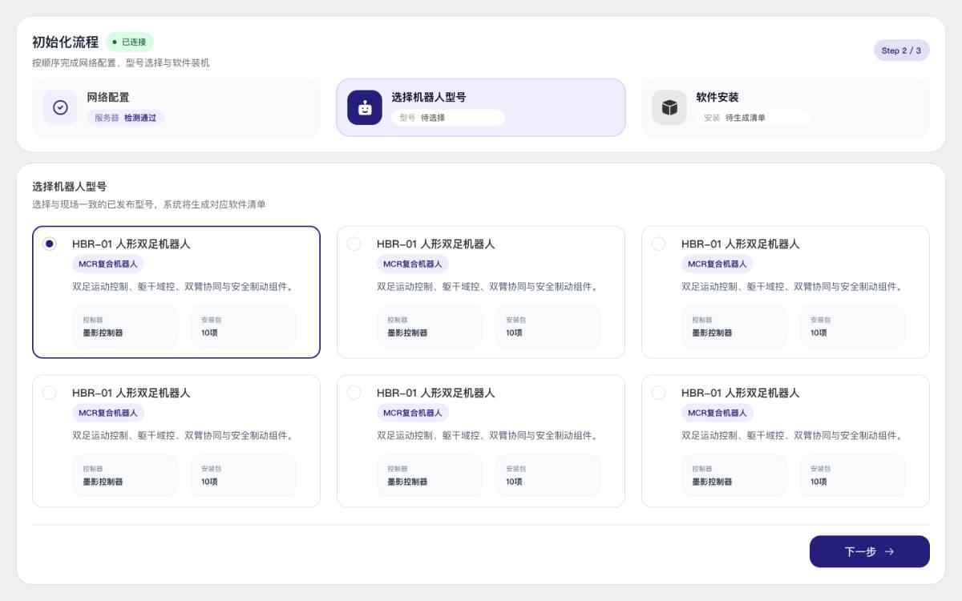
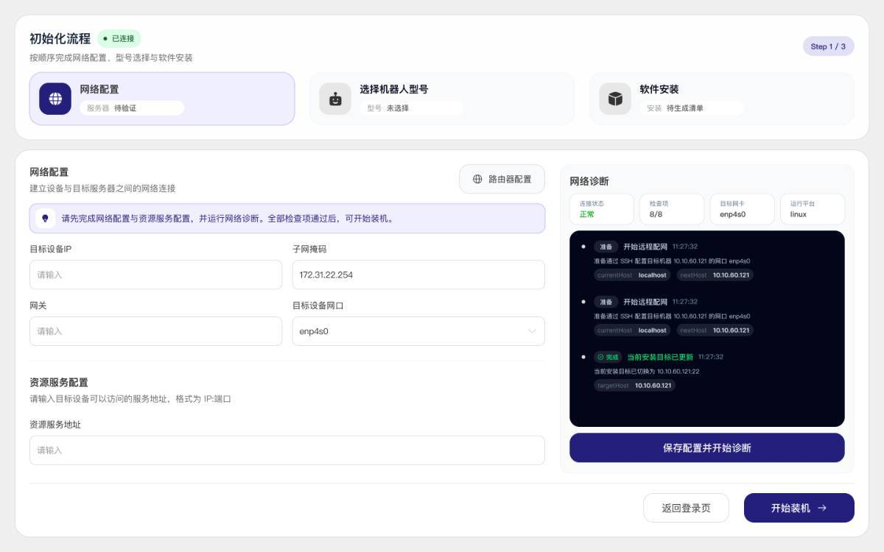
百川装机:将数字造机定义的原始数据输送到控制器
运行在机器人控制器上的软件安装与版本管理平台，把数字造机定义的型号和软件清单落实到真机
百川装机
BAICHUAN INSTALL · INITIAL SETUP
V
从出厂激活到日常升级
百川装机是部署在机器人控制器上的本地管理软件，作为数字造机的消费端，负责将已发布的型号模板和软件版本配置落地到真机。
出厂时，组装线工人通过 OOBE 首次引导完成网络配置、型号选择和软件批量安装，三步即可完成机器人激活；日常升级，工程师通过版本管理功能随时刷新软件清单、安装新版本、回退到历史版本或卸载不需要的软件包，操作记录全程可追溯。
百川装机
从「出厂」到「日常运维」—— 出厂安装与日常版本管理的统一入口

Slide 13
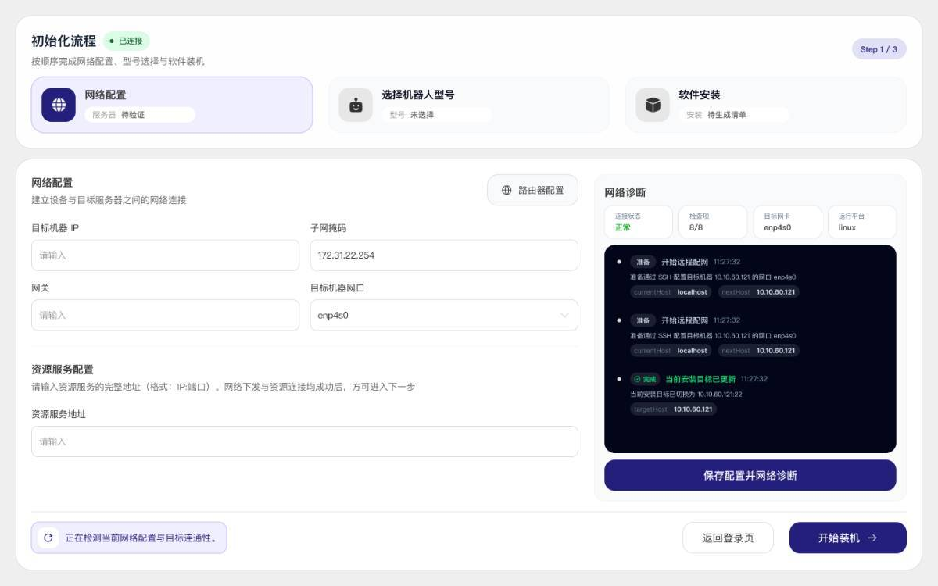
首次引导:三步完成机器人出厂激活
装机流程：网络配置 → 选择型号 → 软件安装清单，按数字造机已发布数据一键装机
V
V
V
1 网络配置
2 选择型号
3 软件安装清单
配置外网 IP、子网掩码、网关和数字造机服务器地址，自动校验连通性，确保控制器能正常访问平台
从数字造机拉取已发布的机器人型号列表，选择与本机硬件一致的型号，系统自动记住选择供后续使用
按所选型号自动生成软件安装清单，默认选择最高版本，支持勾选和版本切换，确认后并行批量安装
出厂不用逐包手动安装——选型号、勾清单、点确认，一步安装到位

Slide 14
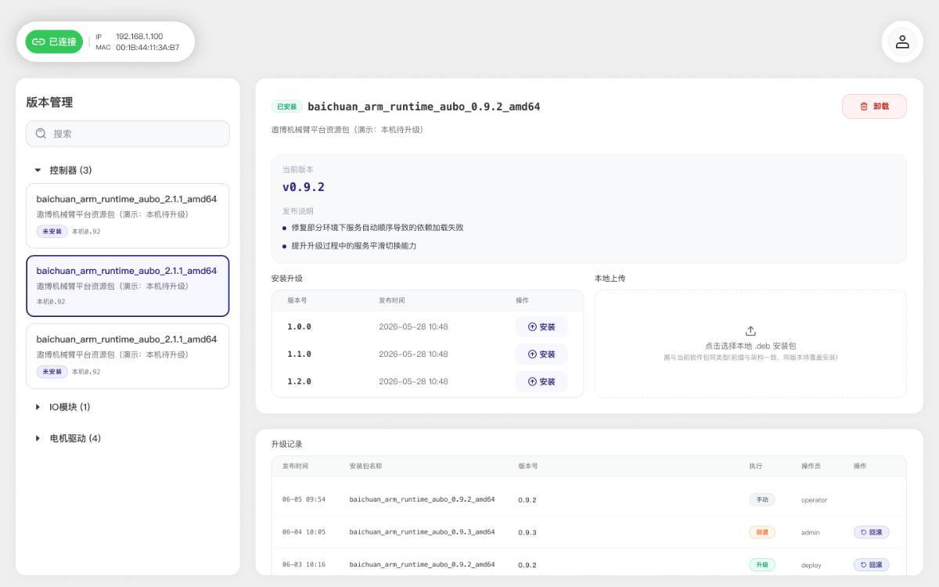
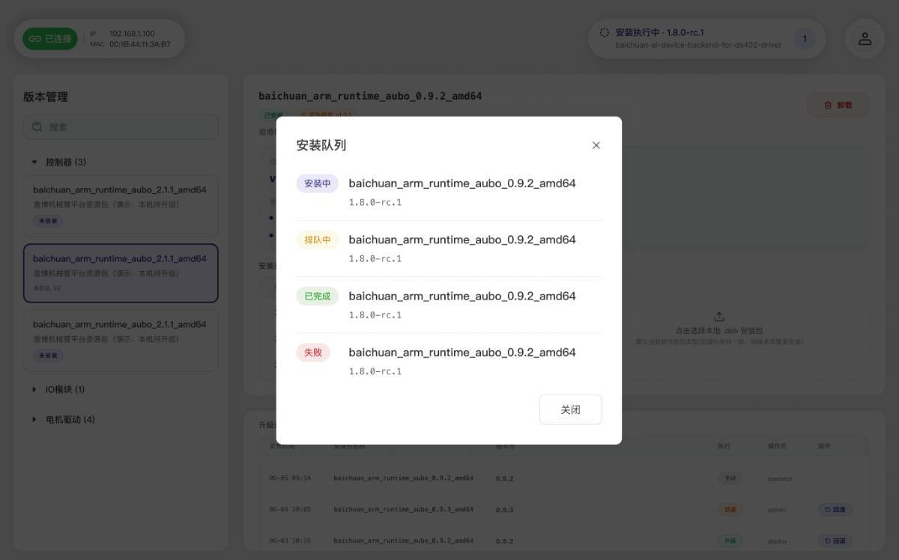
版本管理:安装、回退、卸载一站式
日常升级随时刷新、安装、切换版本、回退或卸载，操作记录全程可追溯
安装包列表
软件包详情与操作
V
V
按子产品分组展示当前型号的软件类型，已装/未装状态一目了然，支持按包名搜索。联网时可一键刷新，从数字造机拉取最新软件配置和版本列表
选中软件包后查看版本、大小、描述和发布说明，在可安装版本列表中选择目标版本执行安装，或在操作记录中对历史版本执行回退、卸载。支持本地/U盘 .deb 文件离线手动安装
联网时一键同步数字造机最新配置，断网时U盘离线手动安装——现场永远有路可走

Slide 15
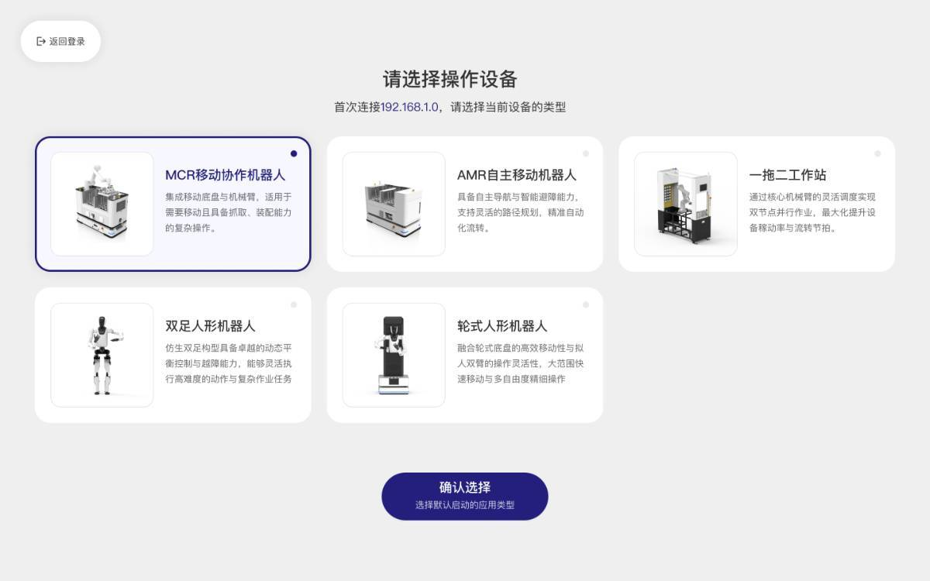
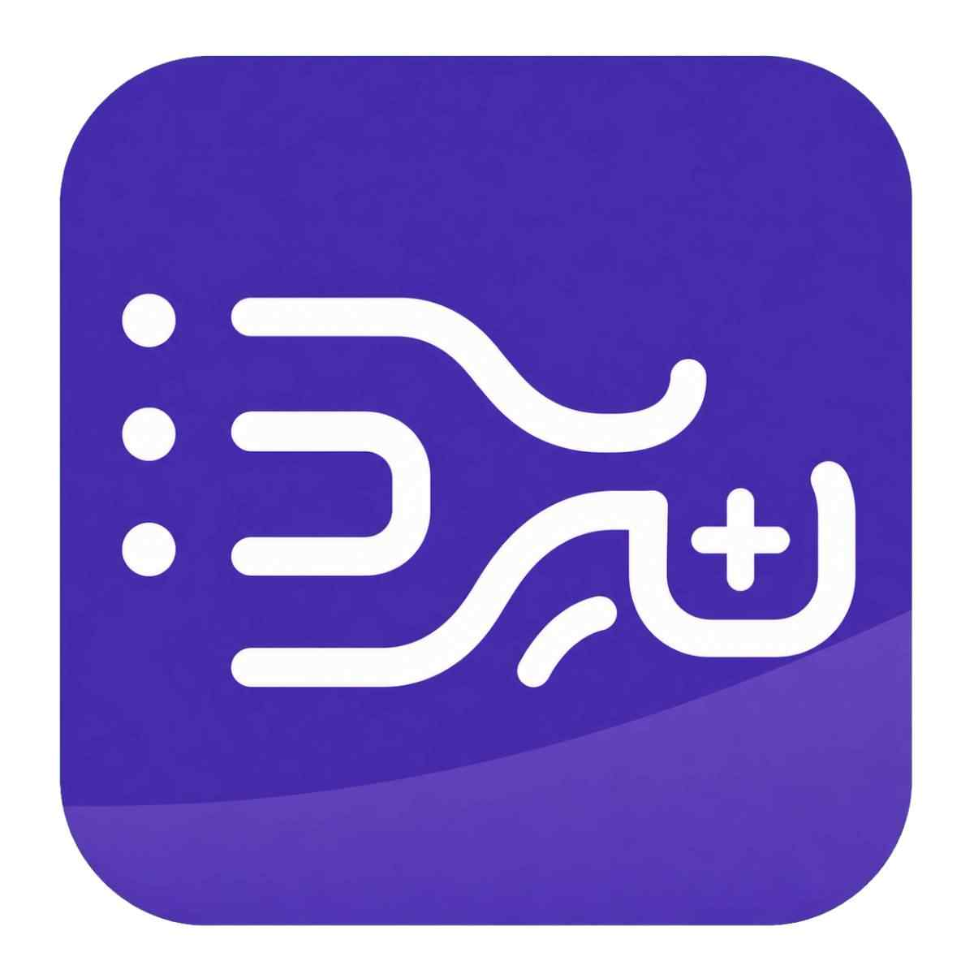
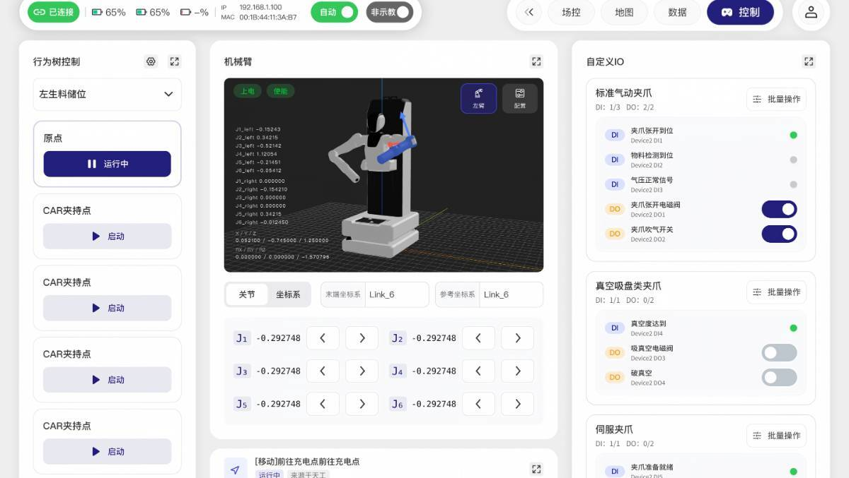
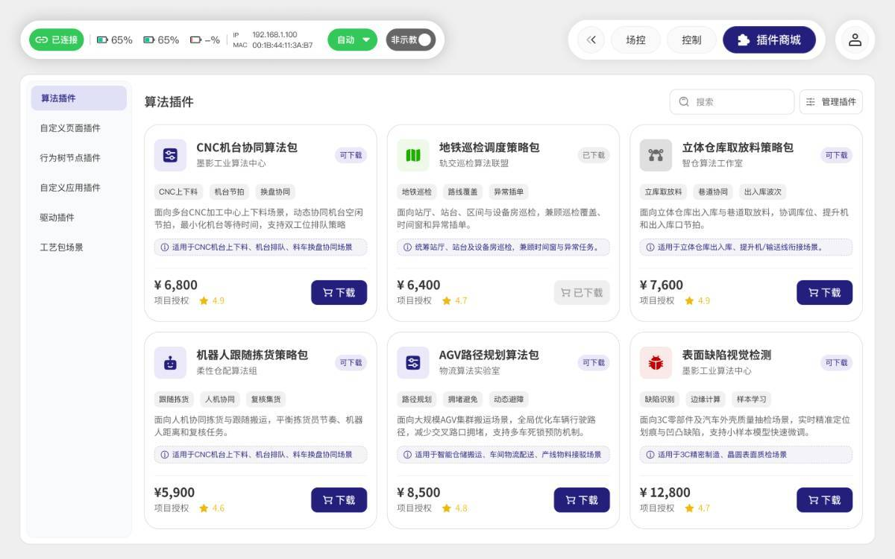
百川轻搭:工业智能设备统一编排与联合调试平台
BAICHUAN LITE
面向多类型工业智能设备的可视化场景编排与联合调试平台
百川轻搭
BAICHUAN
LITE
V
从设备适配到应用交付
百川轻搭是百川单机底座面向设备调试与应用交付的可视化工程系统。它基于实际设备构型和标准设备能力，动态加载底盘、机械臂、末端工具、视觉、传感器及外围模组对应的控制与调试功能，适配不同型号、不同模组组合和不同设备形态。
工程师可以通过百川轻搭完成设备控制、参数配置、标定采点、工艺配置、插件安装和整机试运行，并通过可视化配置、插件扩展和AI辅助，将分散的软硬件能力组合成可运行、可验证、可复制、可恢复和可交付的智能设备应用，降低设备适配、现场调试和应用交付的门槛。
百川轻搭
百川轻搭连接百川系统底座与现场应用，是设备从"能够运行”走向"可以交付"的关键工具

Slide 16
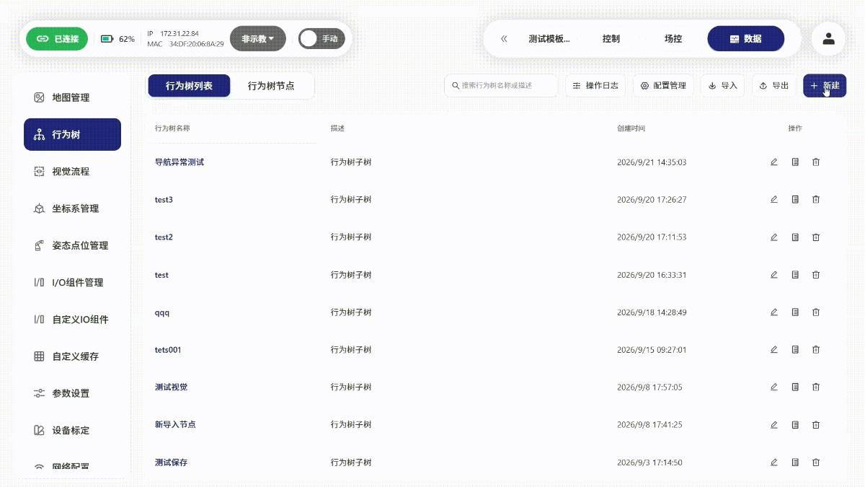
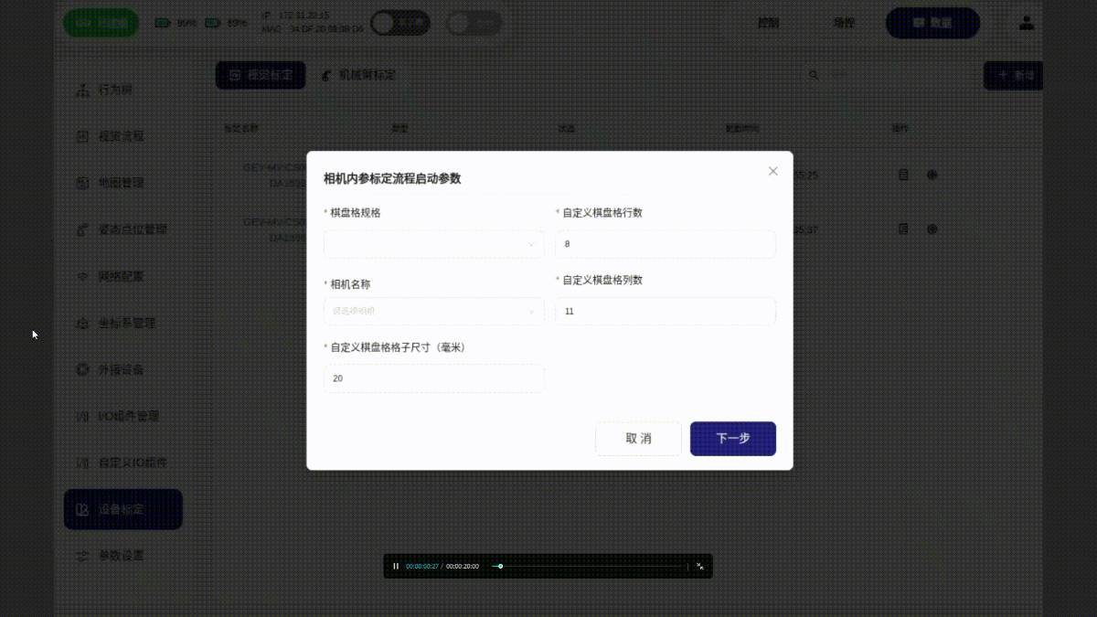
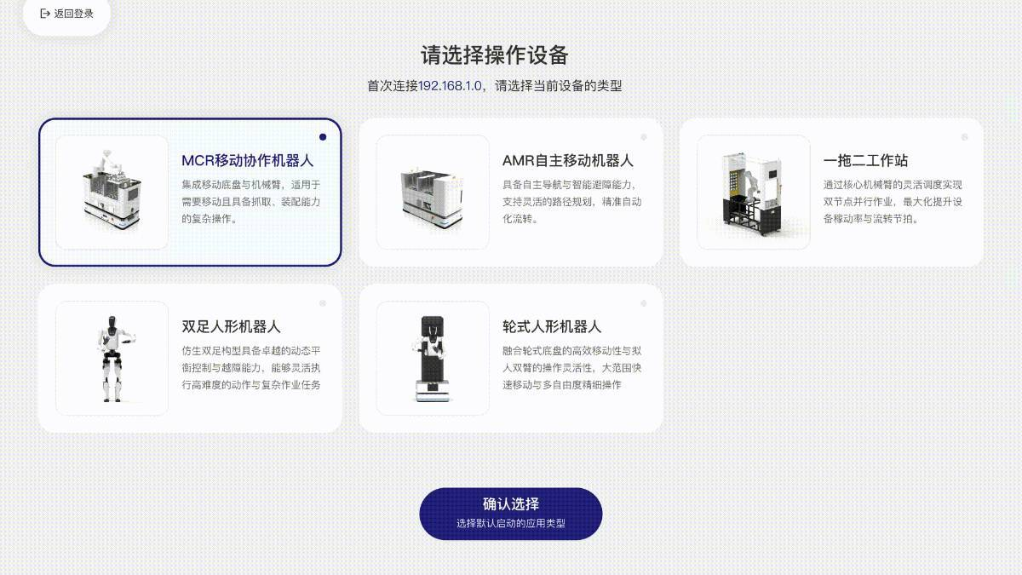
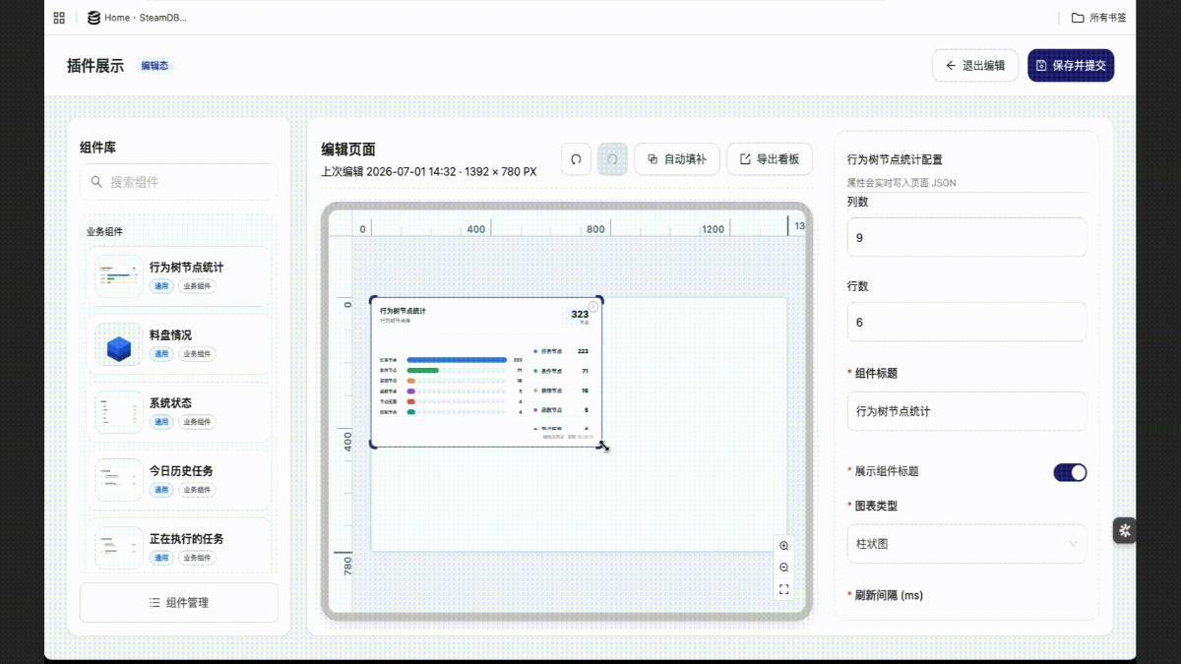
百川轻搭：核心功能
不限定设备机器人，通过统一能力接口完成流程、视觉、标定、空间与系统配置
行为与任务编排
01
视觉流程与设备标定
02
V
V
通过可视化行为树组织设备动作与任务逻辑。
● 200+标准节点，覆盖动作、条件、控制、感知、数据与异常处理
● 支持条件判断、循环执行、并行协同与异常恢复
● 内置试运行与错误定位，发布前即可验证完整流程
将视觉处理与专业标定转化为图形化操作。
● 在同一流程中完成相机接入、算法调用与结果输出
● 通过向导完成机械臂、底盘与用户坐标系标定
● 标定过程实时反馈，配置结果可以保存和复用
不同设备统一控制
03
插件市场
04
V
V
将不同设备转换为统一的能力对象和控制方式。
● 支持AMR、MCR、机械臂、人形机器人及工艺装备
● 集中完成设备控制、状态查看、参数配置与异常处理
● 统一管理地图、任务点位、位姿、坐标系和IO能力
通过标准插件持续扩展设备与应用能力。
● 统一提供设备驱动、算法、行为节点和页面组件
● 支持在线安装、离线导入与兼容性校验
● 集中管理插件启停、版本升级与快速回退
同一套轻搭可服务AMR / MCR、机械臂、视觉设备、PLC / CNC与组合型工艺装备

Slide 17
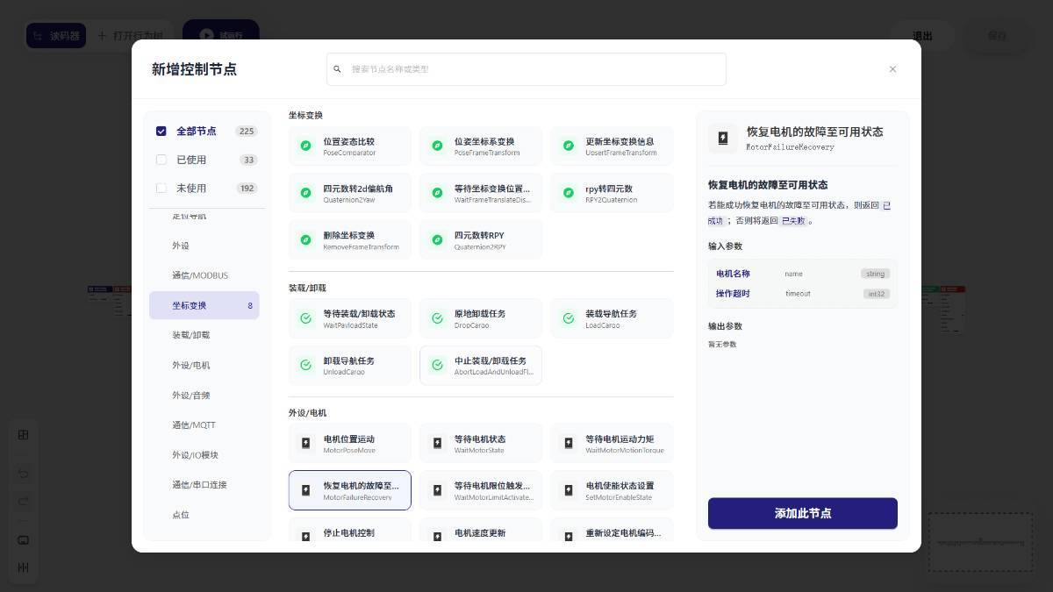
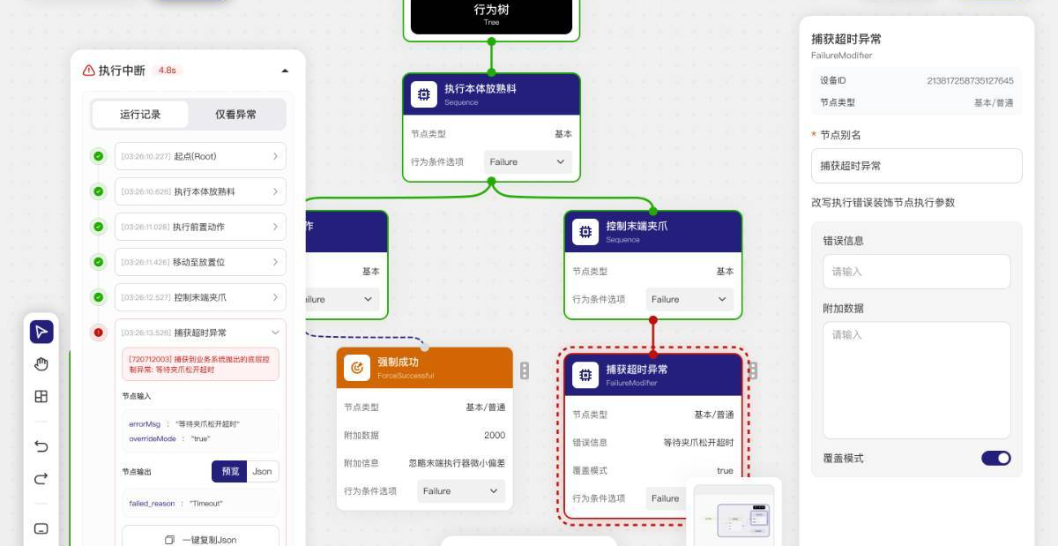
行为树:200+节点与发布前试运行
覆盖动作、条件、控制、装饰、感知、数据与异常处理七大节点类型
200+行为树节点
内置试运行与错误定位
V
V
内置200+标准节点，覆盖七大能力类型，让常见工业任务从“从零开发”变为“按需组合”，快速搭建主流工业应用
发布前完整试跑任务流程，实时定位异常节点、参数配置与连接问题，将现场排查转变为提前验证，减少反复调试和交付等待
以标准节点复用替代项目级重复开发，提高应用搭建效率;将隐性的程序逻辑转化为可查看、可调整、可验证的任务流程

Slide 18
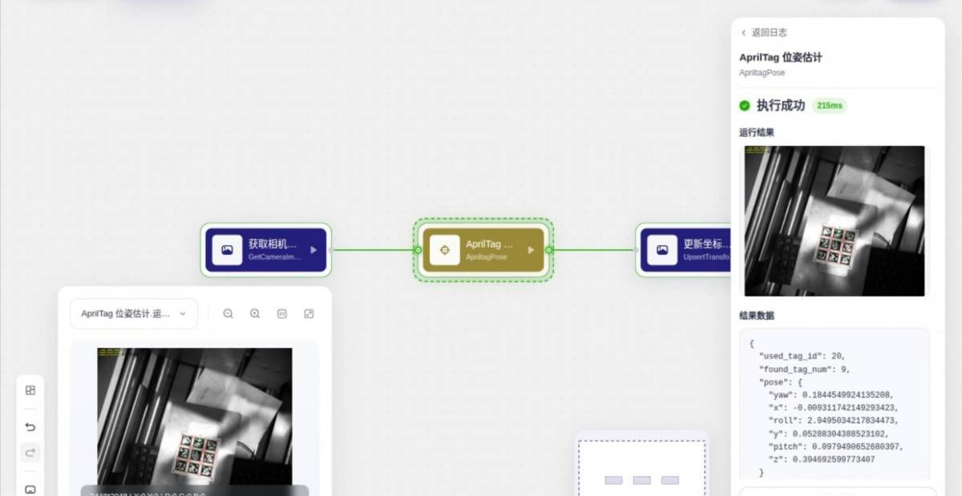
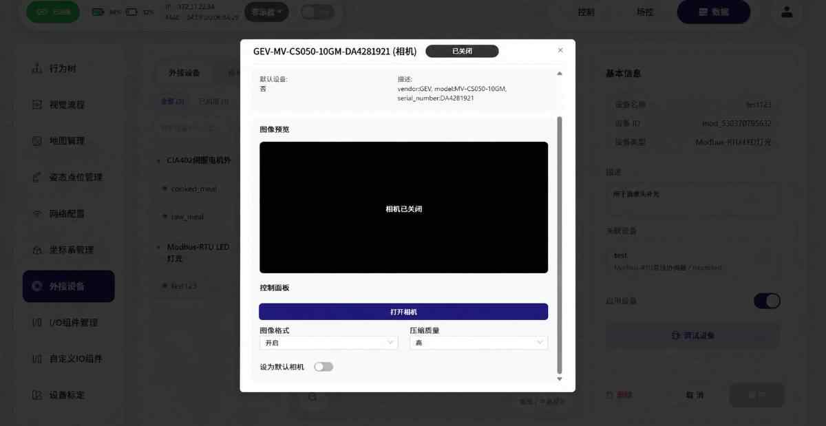
视觉与感知:让识别结果直接参与任务执行
相机接入、算法调用、视觉标定与结果处理在同一流程中完成
视觉流程与相机接入
识别结果与参数联调
V
V
通过节点连接图像输入、算法处理与结果输出，让视觉处理过程和识别数据清晰可见
选择相机并配置图像采集参数，在线预览画面，快速确认设备连接与采集状态
相机接入、算法编排与结果验证形成一体化视觉调试流程

Slide 19
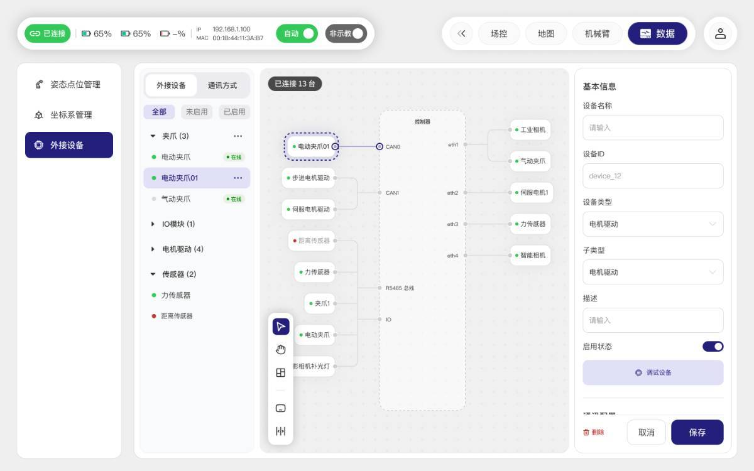
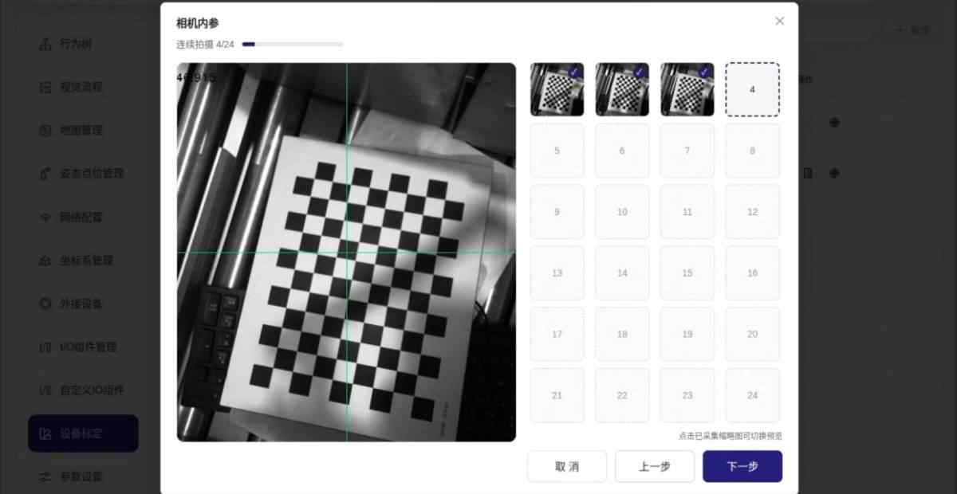
外设接入与设备标定:复杂配置全程图形化
通过可视化连接关系完成外设接入，以向导式流程完成设备与坐标系标定
图形化外设接入
图形化标定流程
V
V
连接关系看得见，设备能力配得清，通过图形化拓扑展示控制器、相机、传感器、IO与执行器的连接关系，在同一界面完成设备选择、端口映射、参数配置与状态确认
机械臂/底盘标定、用户坐标系等复杂步骤按流程引导，并呈现校验结果。复杂标定有步骤，操作结果可校验
交付价值:数据集中、步骤清晰，新人员可快速上手，配置结果也更容易核对与复用

Slide 20
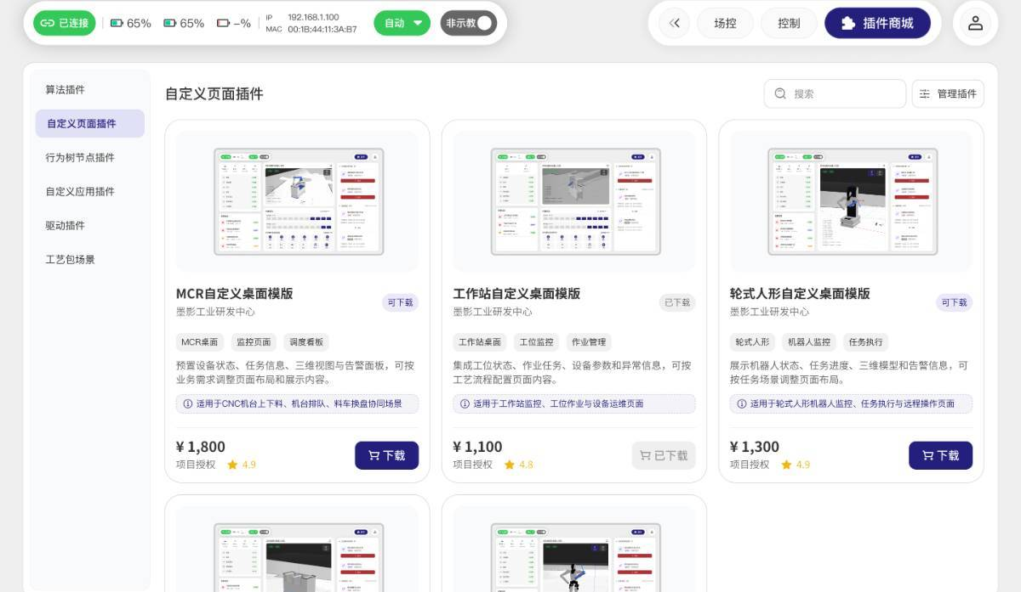
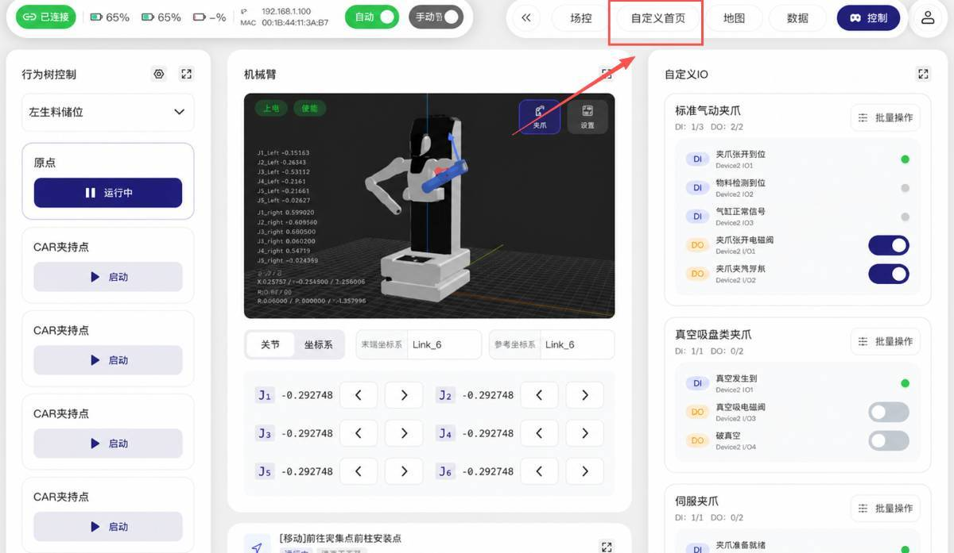
编排插件市场:设备能力的统一获取与分发入口
将设备驱动、算法、行为节点和页面组件封装为标准插件，为百川轻搭持续补充可编排能力
查找所需能力
安装并直接使用
V
V
通过分类、搜索与设备适配信息，快速找到所需的驱动、算法和功能插件
支持在线安装与离线导入，完成插件解析和兼容性校验后，即可在轻搭中调用
产品链：AI辅助开发 → 本地调试 → 兼容与安全审核 → 商城发布 → 在线/离线安装 → 运行与升级

Slide 21
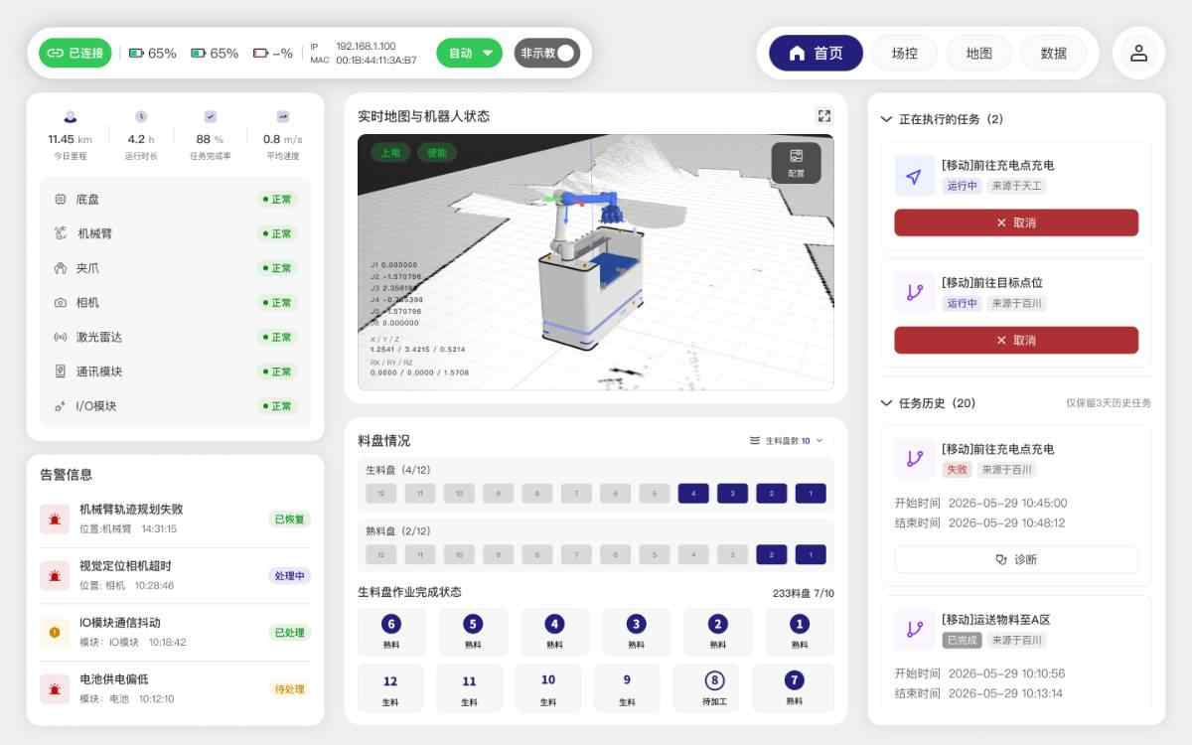
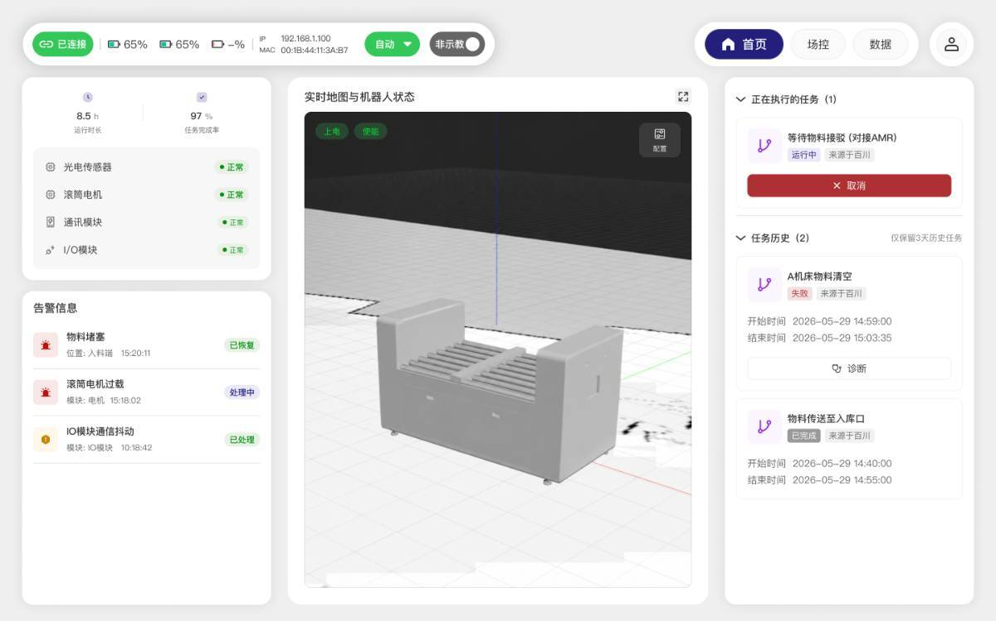
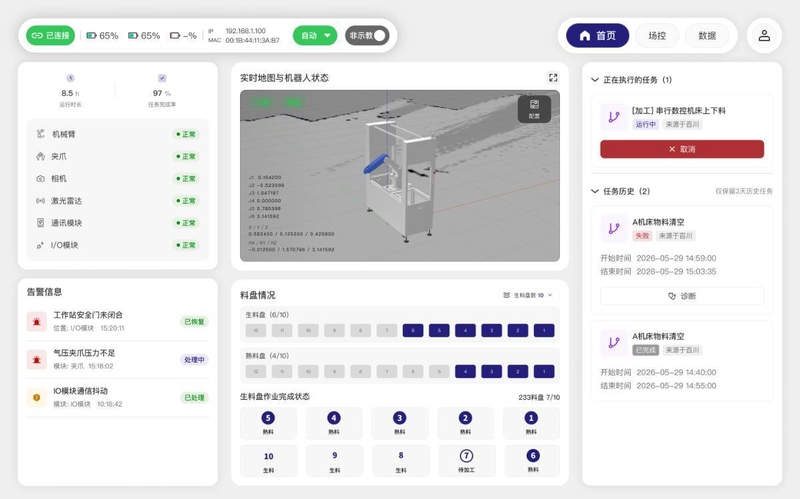
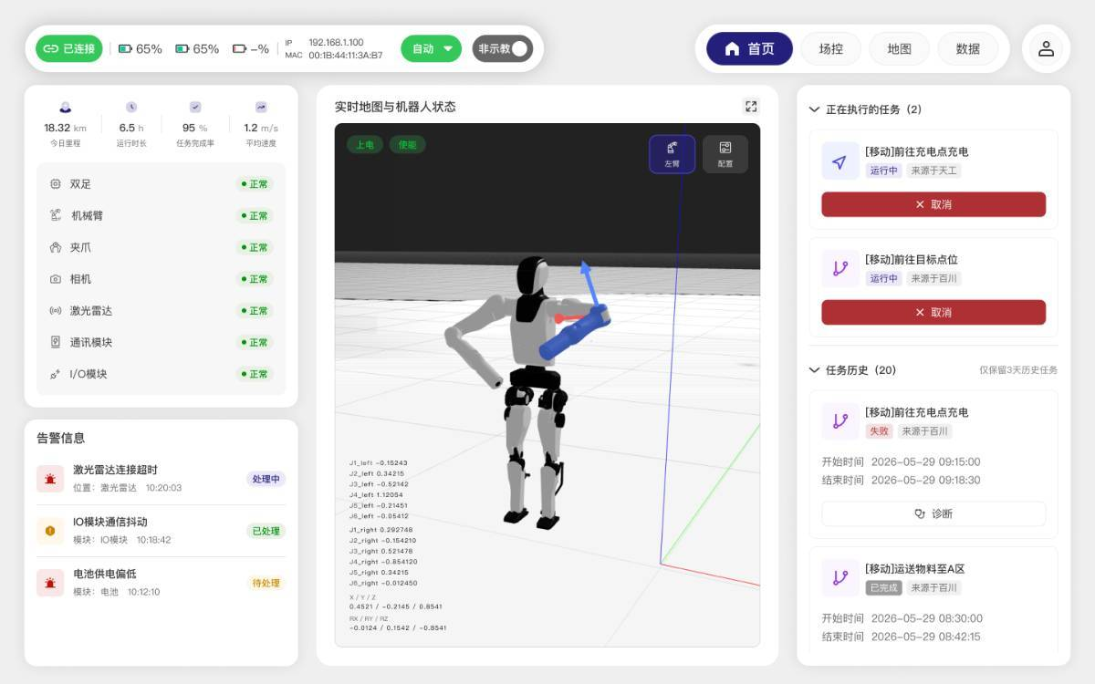
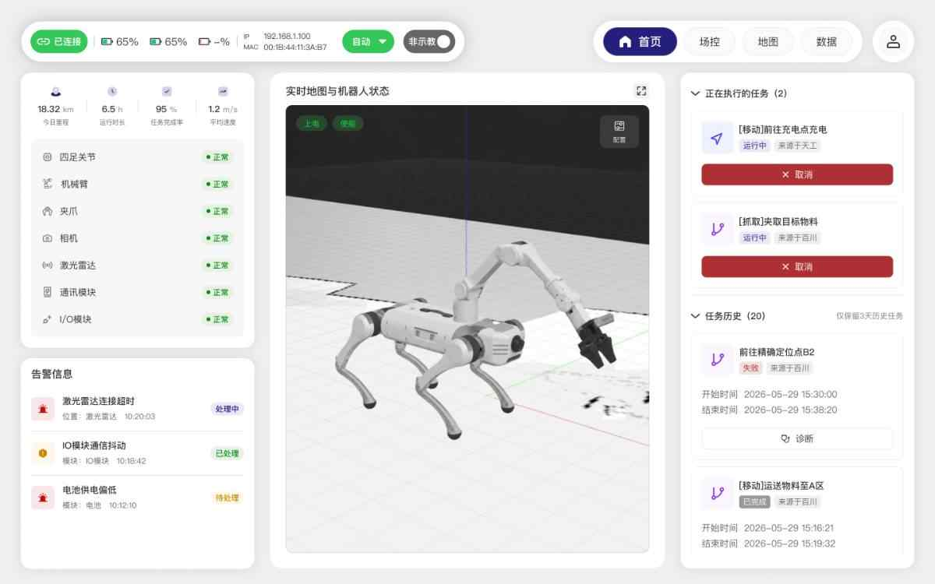
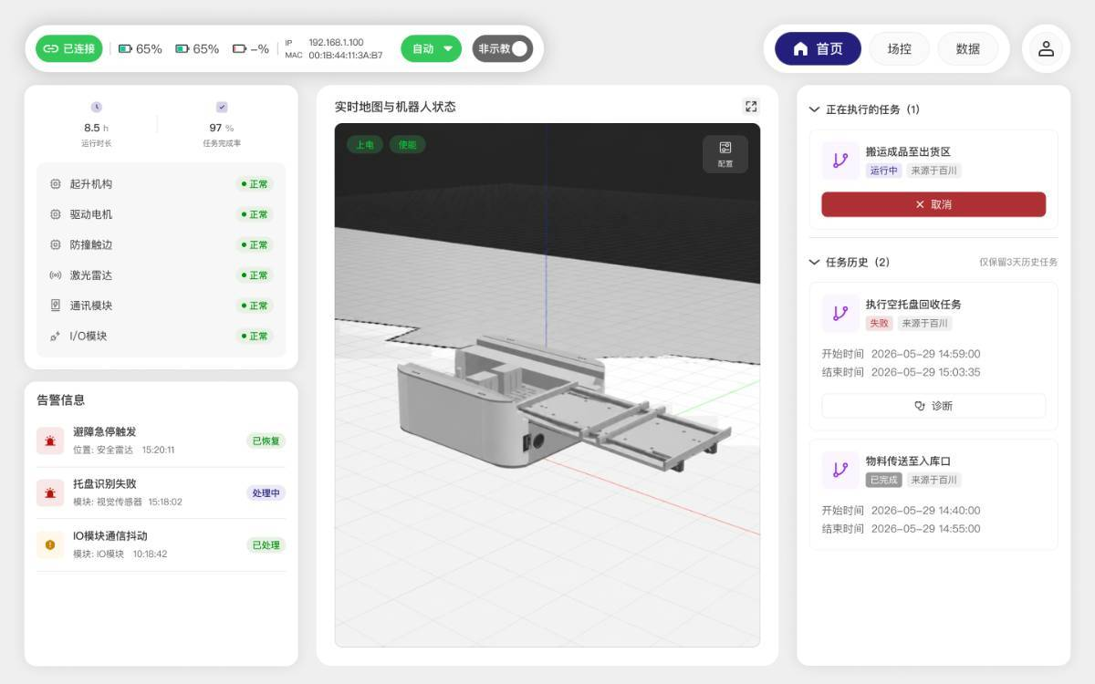
不同设备统一编排
将不同类型设备转换为一致的能力对象
MCR
转台中
工作站
V
V
V
01
人形机器人
机械狗
叉车
V
V
V
设备形态可以不同，任务编排、调试与控制方式保持一致

Slide 22
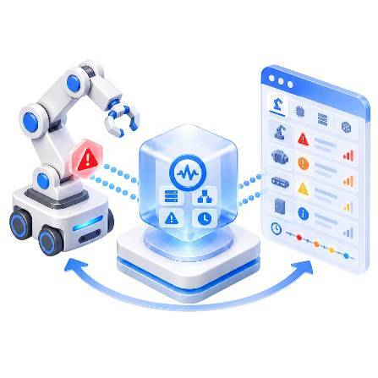
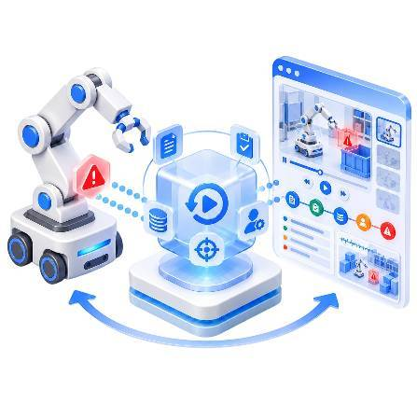
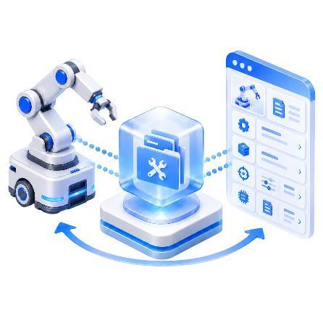

百川运维:让运行问题形成可追溯可复用的反馈闭环
统一采集异常、日志、操作和维修记录，支持故障回放与全生命周期追溯，并将现场反馈回流设备、插件与场景资产
统一事件与日志
01
故障诊断与回放
02
维修与生命周期追溯
03
持续采集驱动、插件、任务、设备状态、操作和系统日志，统一时间与追踪标识
关联告警、事件、参数、任务轨迹和关键数据，支持问题复现与根因分析
记录维修、模组更换、标定、升级、配置和责任主体，形成设备全生命周期档案
结果:更换品牌或构型上层业务仍可复用
价值:从被动查日志转向结构化诊断
价值:让每次变更有记录、可审计、可复用
运维关键功能
异常告警
按设备、模块、严重等级和时间聚合异常与告警
日志回放
关联日志、任务、数据和操作记录，重现问题现场
维修追溯
记录维修、换件、标定、版本和参数变更
反馈闭环
将问题与解决方案回流型号
、插件、节点和场景模板
统一事件
快速定位
设备档案
持续改进
ON 1
ON 2
ON 3
ON 4
百川集成
共享后台
事件采集·日志汇聚·状态存储·数据关联·服务追踪·生命周期记录
百川运维不是独立的日志查看器.,而是把运行数据、维修过程和问题经验沉淀为持续改进资产的设备黑匣子

Slide 23
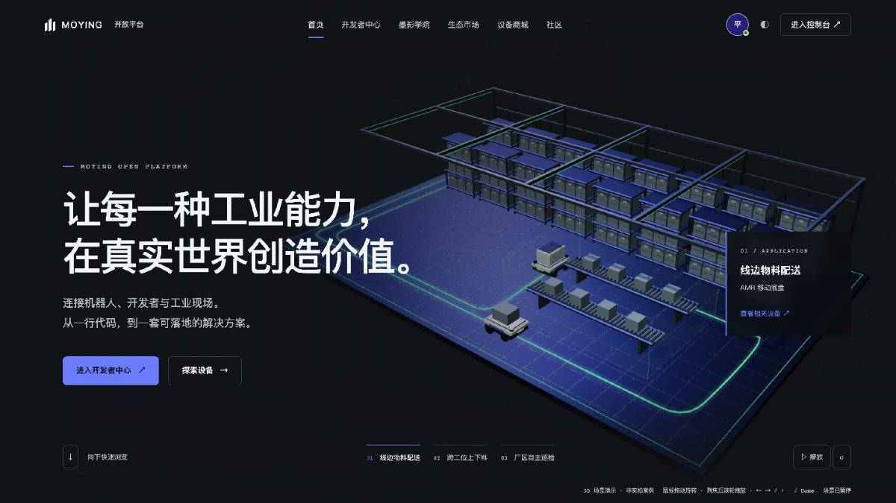
开放平台:百川与天工的能力供给和生态入口
BAICHUAN LITE
连接开发者、设备厂商与集成商，持续扩展设备和场景能力
连接工业能力与场景需求
墨影开放平台是面向工业智能设备的能力供给与生态协作平台，服务开发者、设备厂商、系统集成商和行业用户。它围绕百川与天工产品体系，汇聚应用、算法、各类插件和硬件资源，为分散的开发能力与场景需求建立统一入口。
生态伙伴可以通过开放平台学习开发、展示成果、查找所需能力和设备，并围绕项目需求寻找合作伙伴。平台将开发资源、能力供给和组织服务连接起来，促进软件复用、设备选型与项目协作，配合百川的设备构建、运行和交付能力，降低工业应用开发与落地的门槛。
当前呈现：公开内容、业务交互原型与本机开发工具
百川轻搭连接百川系统底座与现场应用，是设备从"能够运行”走向"可以交付"的关键工具

Slide 24

开放平台能力全景
汇集学习开发、插件与设备选型、项目协作入口，为生态伙伴提供配套服务
学习与开发
能力供给与选型
项目协作与交流
V
V
V
开发者中心
插件商城
项目榜单
百川 / 天工文档、SDK 与 Skil，本机 AI 开发与 ZIP 版本管理
应用、算法与各类插件的分类检索、能力说明、提供方、版本与兼容信息
发布需求、查找项目、提交承接意向，对接合作伙伴并记录跟进
墨影学院
设备商城
开发者社区
角色学习路径、入门课程与讲义，视频示范帮助理解插件开发流程
整机与关键部件目录、型号和规格、设备详情、三维预览与采购咨询
技术话题、经验分享与开发问答，围绕设备适配和场景方案交流
个人中心
组织工作台
总部控制台
组织与服务支撑
成员权限、商品上架与审核、业务记录、支持工单
开放平台汇聚开发资源、插件设备供给与合作机会，支持生态伙伴持续共创

Slide 25
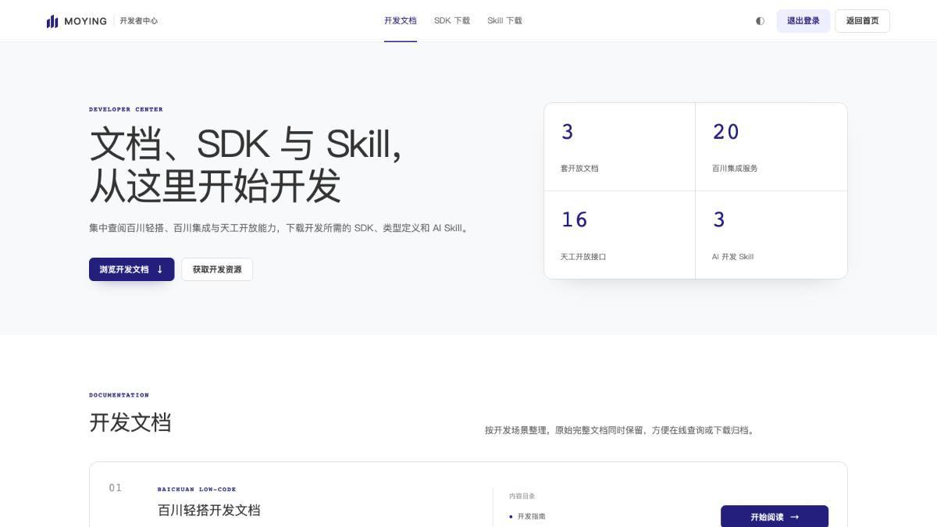
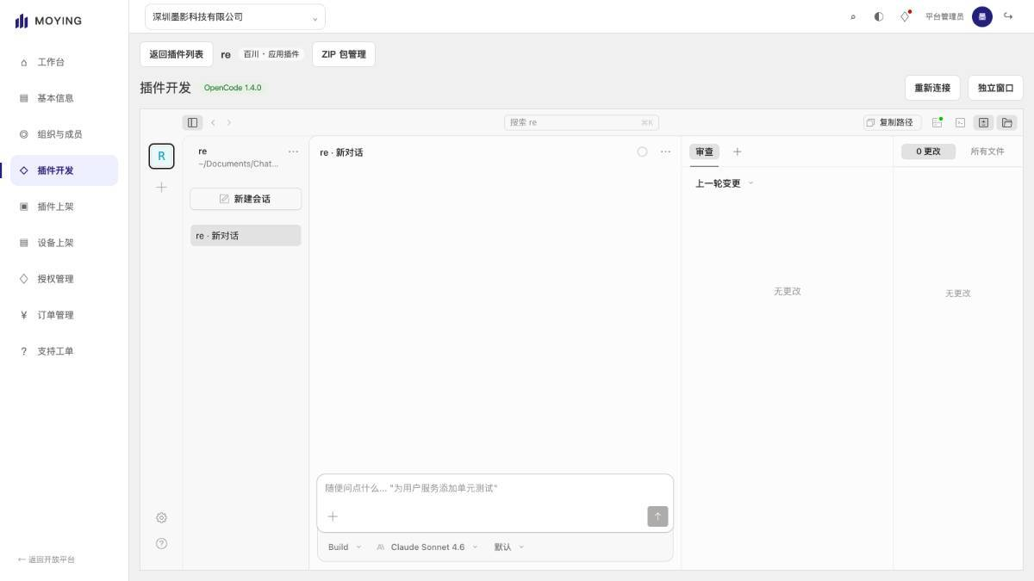
开发者中心:文档资源与AI辅助开发
从标准接口到插件源码，为百川和天工提供统一的开发入口
开发文档、SDK与Skill
本机AI开发与ZIP管理
V
V
在线阅读百川与天工开发文档，下载 SDK、AI Skill 与文档资源，了解插件结构、接口调用和交付要求
按平台和类型创建插件，在对应目录内对话开发、查看代码与历史会话，并管理生成的 ZIP 版本
本机开发产物按ZIP版本管理;百川宿主承担插件的联调与运行验证

Slide 26


插件市场:能力发现与发布管理
把开发成果整理为可查找、可评估、可管理的插件与版本
查找和评估所需能力
资料版本与上架审核
V
V
按类别或关键词查找能力，查看功能、提供方、版本和兼容信息，通过详情页了解免费、试用或买断选项
关联 ZIP 版本，维护功能说明与兼容范围，补充定价和更新内容，提交审核并跟踪处理状态
当前支持ZIP管理与基础包预检:完整安全审核、正式支付和制品分发仍待接入

Slide 27


设备商城:整机与关键部件的选型入口
把开发成果整理为可查找、可评估、可管理的插件与版本
整机与部件目录
技术详情与采购咨询
V
V
按整机、部件或品牌型号浏览，结合规格、价格与交期信息筛选产品，为方案选型建立统一入口
查看产品介绍、核心规格、适用场景与交付售后信息，使用图片或三维预览评估设备，并提交采购咨询
商城连接设备选型与采购咨询:数字造机资料已有选择入口，远端取数仍待接入

Slide 28


学院与社区:开发学习与经验交流
把开发资料、入门课程和技术讨论连接起来，帮助生态伙伴掌握开放能力
课程与角色学习路径
开发问答与方案交流
V
V
面向插件开发者、设备厂商和集成商组织入门内容，通过讲义与视频理解接口使用和开发交付流程
围绕开发问题、设备适配和场景方案浏览话题，按分类与待解决状态筛选，支持登录后参与交流
学院已开放入门课程首章;社区发帖、回复与收藏当前为页面交互演示

Slide 29


项目榜单:连接项目需求与交付伙伴
公开发现项目，组织发布需求，承接方提交意向，发布方跟进合作
公开榜单与项目评估
需求发布与承接跟进
V
V
按合作方式、行业与状态筛选并搜索项目，查看需求范围、预算、地点、截止时间与能力要求。
组织发布需求，承接方提交公司与联系人资料，发布方查看意向、记录联系状态并在线下推进合作
项目由组织自主发布，合作在线下推进:当前承接意向与通知为本地交互原型

Slide 30


组织与总部:供给管理和生态服务
组织管理自己的开发与业务，总部负责组织管理、商品审核和跨组织查询
组织工作台:供给与服务
总部控制台:审核与查询
V
V
管理成员权限、插件开发、商品上架及业务服务；通过项目榜单发布需求，跟进承接意向和客户问题
管理组织和用户，审核插件与设备资料，按组织查询订单、授权和工单，保留各组织的经营责任
项目合作在线下完成:交易与承接通知当前为交互原型，尚未接通正式服务

Slide 31
百川与开放平台:运行底座与生态协作分工
开放平台连接生态参与者，百川承接设备构建、运行与现场交付
设备与部件厂商
学习开发
集成商与交付团队
V
文档、SDK、Skill 与本机开发
V
提供设备、部件与适配资料
支撑硬件选型与设备接入
通过项目榜单发现需求
完成方案实施与现场交付
运营服务
开放平台
供给展示
学院社区、组织管理与支持工单
能力供给与生态协作
插件市场、设备商城
开发者
企业用户
V
V
开发插件、算法与设备协议
形成可复用的软件能力和版本
发布需求并选择合作伙伴
反馈使用问题与改进建议
项目协作
需求发布、承接意向与线下跟进
设备侧落地
百川产品体系
设备构建与运行底座
数字造机·百川装机·百川轻搭·百川运维
百川集成与基础服务提供统一能力接口和运行支撑
百川运维不是独立的日志查看器.,而是把运行数据、维修过程和问题经验沉淀为持续改进资产的设备黑匣子

Slide 32

生态共创:多元角色、丰富应用与异构设备
开发者贡献应用与插件，厂商及集成商构建多种设备，共同扩展场景能力
多元参与者
可复用的软件能力
多形态的异构设备
行业应用、算法插件
设备适配插件、业务功能插件
移动机器人、机械臂、复合机器人
四足机器人、无人叉车、视觉检测设备
应用开发者、算法工程师、硬件工程师
设备厂商、机械工程师、系统集成商
交付工程师、行业专家
生态愿景示意，人物与成果均为 AI 生成
开放平台连接共创者，百川承载应用与设备，共同扩展工业场景

Slide 33

百川与开放平台协同
形成设备构建、能力供给与生态协作体系
百川产品体系
开放平台
生态参与者
V
V
V
数字造机 · 装机 · 轻搭 · 运维
统一设备构建、运行与交付
开发资源 · 市场商城 · 项目榜单
组织管理 · 学院社区 · 支持服务
厂商 · 开发者 · 集成商 · 企业用户
贡献能力、落地项目并反馈需求
百川提供统一的设备构建与运行底座，开放平台连接能力供给、项目需求和生态服务，让厂商、开发者、集成商与用户围绕同一套标准协作

Slide 34



让工业更智能
让智能更简单
公众号
视频号
抖音号
全国统一服务热线
0755 - 27909950
官网
www. moyingrobotics. com
邮箱
sales@moying. ai
地址
深圳市宝安区西乡街道大铲湾蓝色未来科技园6栋

